Slide 1

CHÀO MỪNG CÁC EM ĐẾN VỚI TIẾT HỌC

Slide 2

Khởi động

Slide 3

BẢNG NHÂN 2

Slide 4



Tiết 2

Slide 5

2
Tính (theo mẫu):
2 kg x 4 =
Mẫu:
8
kg
Ví dụ:
2 cm x 9 = ?
18 cm
2 l x 6 = ?
12 l

Slide 6

2
Tính (theo mẫu):
2 kg x 6
2 kg x 10
= 12 kg
2 cm x 8
2 dm x 9
= 16 cm
= 20 kg
= 18 dm
= 14 l
2 l x 7
2 l x 5
= 10 l

Slide 7
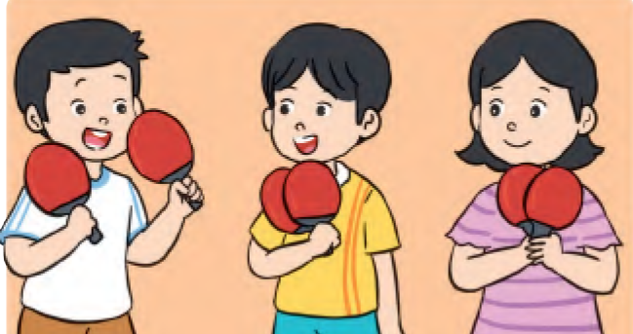

3
a) Nêu phép nhân thích hợp với mỗi tranh vẽ:
?
?
=
?
?
?
?
=
?
2
?
10
2
x
3
6
x
5

Slide 8

b) Kể một tình huống có sử dụng phép nhân 2 x 4 trong thực tế
3

Slide 9
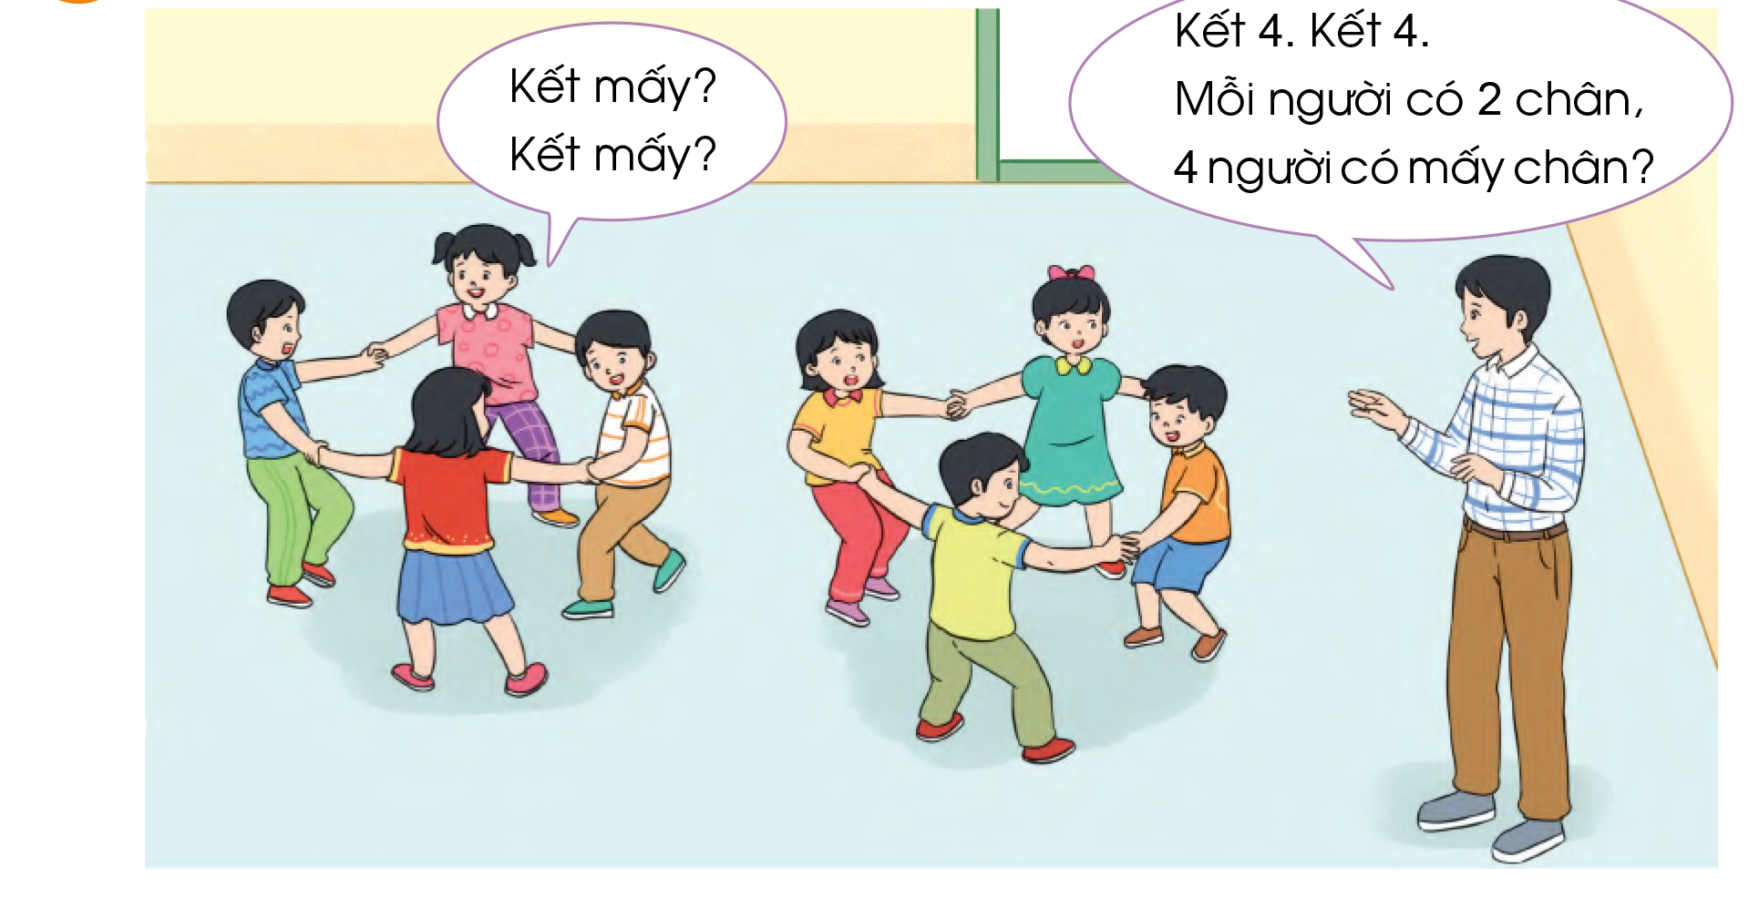
4
Trò chơi “Kết bạn”

Slide 10

CỦNG CỐ
2 dm x 5
2 kg x 2
= 10 dm
= 4 kg
2 cm x 10
2 l x 9
= 20 cm
= 18 l

Slide 11

CỦNG CỐ - DẶN DÒ

Slide 12


THANK YOU
Tạm biệt và hẹn gặp lại

